Slide 1

Avengers
Laporan Project
(dipresentasikan setiap sesi mentoring)

Slide 2

Modeling: Classificasion

Slide 3
Prediction Feature:
CityTier
WarehouseToHome
HourSpendOnApp
SatisfactionScore
NumberOfAddress
Complain
OrderCount
CashbackAmount_normalisasi
NumberOfDeviceRegistered_normalisasi
DaySinceLastOrder_normalisasi
std_Tenure
std_WarehouseToHome
MaritalStatus_Divorced
MaritalStatus_Married
MaritalStatus_Single
PreferredLoginDevice_Computer
PreferredLoginDevice_Mobile Phone
PreferedOrderCat_Fashion
PreferedOrderCat_Grocery
PreferedOrderCat_Laptop & Accessory
PreferedOrderCat_Mobile Phone
PreferedOrderCat_Others
Target Feature:
Churn
Machine Learning Algorithm:
Logistic Regression
K-Nearest Neighbor
Decision Tree
Random Forest
AdaBoost
XGBoost.

Slide 4
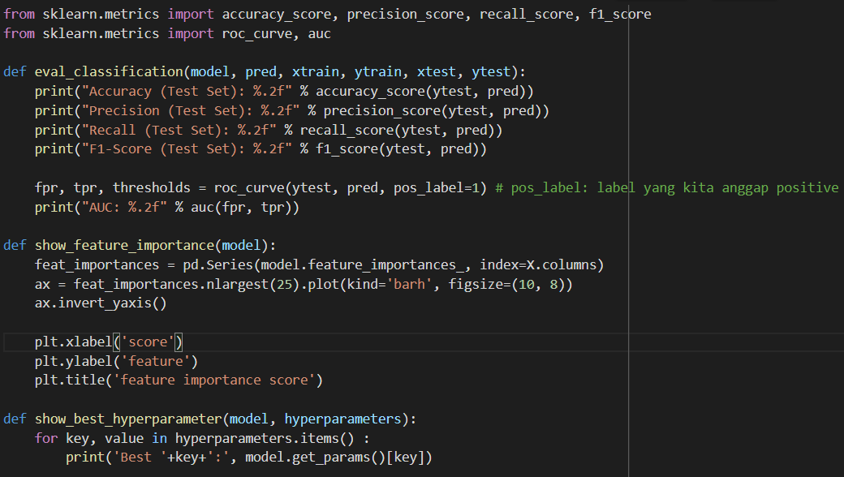
Mendefinisikan Function

Slide 5
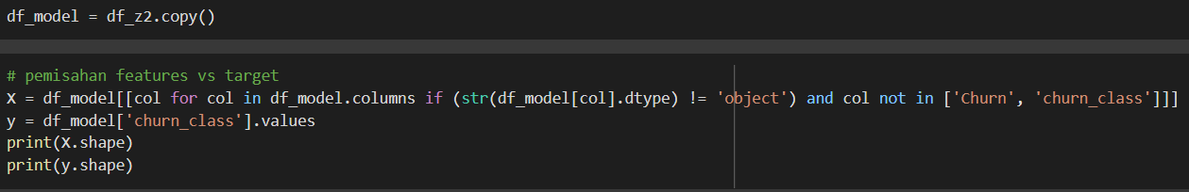
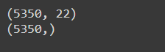
Classification
Evaluasi Model Klasifikasi dilakukan dengan memprediksi nilai pada class terbesar untuk semua prediksi
Output :
True Positive = 5350 (data Churn yang terdeteksi benar)
False Negative = 22 (data No Churn, namun terdeteksi sebagai data Churn)
False Positive = 5350 ( data Churn, namun terdeteksi sebagai data No Churn)
True Negative = 0 ( data No Churn yang terdeteksi benar)

Slide 6
Split Data Train & Data Test
Data displit terlebih dahulu dengan perbandingan antara data train dan data set 70:30. Setelah displit, akan dilakukan handling imbalance data train menggunakan SMOTE.

Slide 7
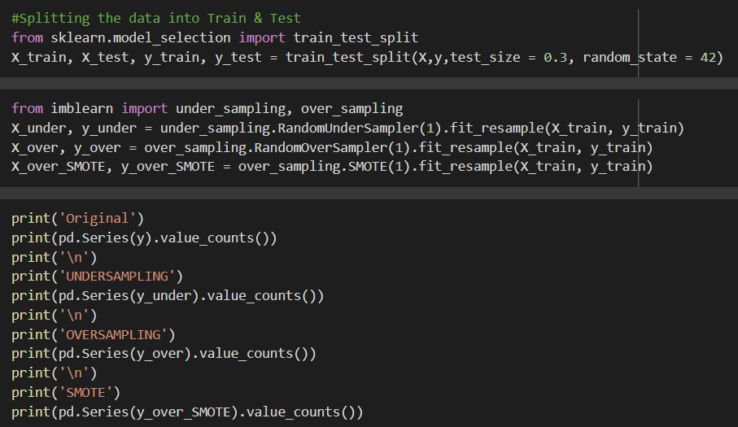
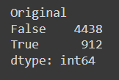
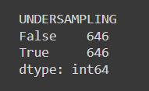
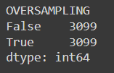
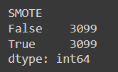
Handling Imbalance Data Train
Perbandingan data original, undersampling, oversampling, dan setelah dilakukan handling imbalance menggunakan SMOTE.

Slide 8
Business Matrix
Main matrix: Recall
Alasan:
Jika FN (False Negative) bernilai besar mengakibatkan terjadi penurunan revenue/pendapatan perusahaan
Jika FN (False Negative) bernilai besar, maka upaya untuk mencari customer/akuisisi customer akan memakan operational cost yang lebih besar dibandingkan mempertahankan pelanggan lama
Secondary matrix: Precision
Alasan:
Jika FP (False Positive) bernilai besar artinya terjadi kesalahan prediksi customer yang No Churn, namun Churn
Jika FP (False Positive) besar, maka dikatakan bahwa kita salah sasaran dalam menempatkan operasional cost dalam retensi pelanggan, yang mana cost tersebut seharusnya dapat dipakai untuk operasional lain seperti campaign
Supporting matrix: Accuracy, F1-Score, AUC

Slide 9
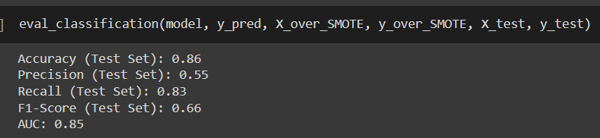
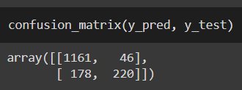
A. Logistic Regression
Berdasarkan metric tersebut diperoleh nilai Recall yang cukup tinggi jika dibandingkan nilai Precision.
Dengan begitu, model Logistic Regression memberikan score yang cukup baik untuk metric Recall.
Kemudian akan dilakukan Tuning Hyperparameter untuk meningkatkan model
True Positive = 1161 False Negative = 46
False Positive = 178 True Negative = 220

Slide 10
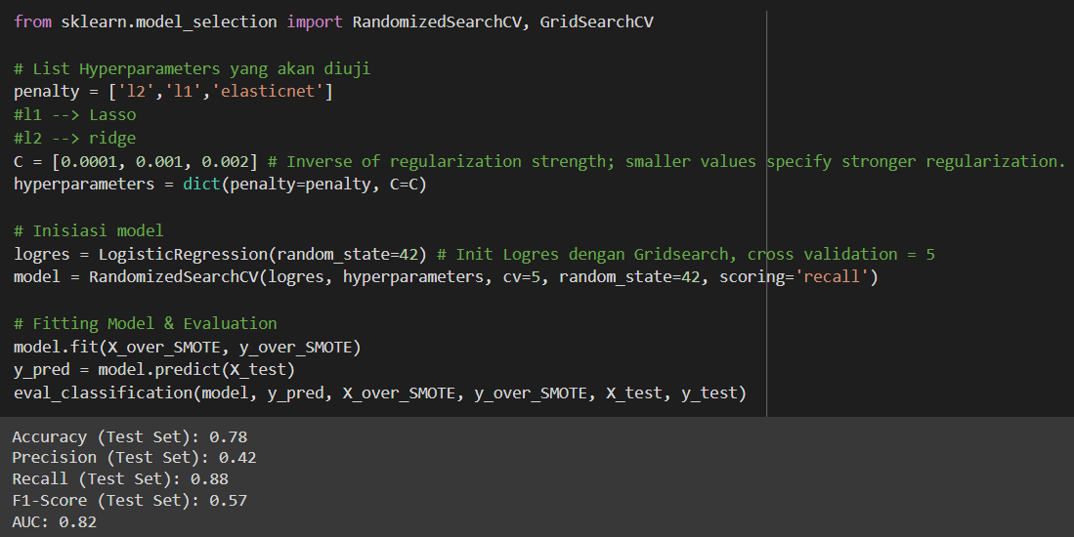
Tune Hyperparameter Randomized Search
Setelah dilakukan Hyperparameter Tuning, score yang diperoleh juga belum cukup baik pada metric Precision.
Jika dilihat dari score Recall - nya, model yang diperoleh masih Overfit (gap antara test score - train score sangat besar)

Slide 11
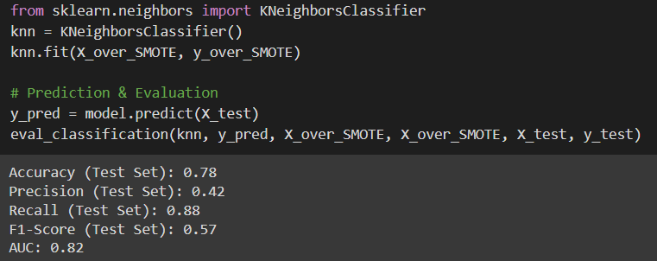
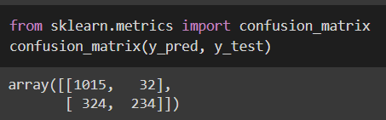
B. K-Nearest Neighbor
Berdasarkan matrix tersebut diperoleh nilai False Negative (FN) sudah kecil, akan tetapi False Positive (FP) sangat tinggi. Sehingga perlu dilakukan Hyperparameter Tuning.

Slide 12
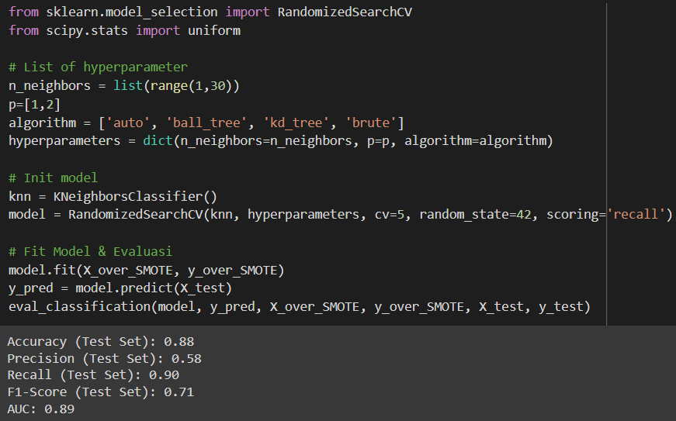
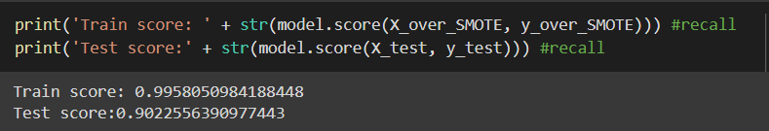
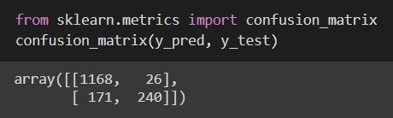
Tune Hyperparameter Randomized Search
Score Recall sudah mencapai 90%, namun terlihat gap train score-test score yang sangat tinggi dan termasuk Overfitting.
Selain itu, presisi juga masih sangat rendah -> False Positive masih sangat tinggi

Slide 13
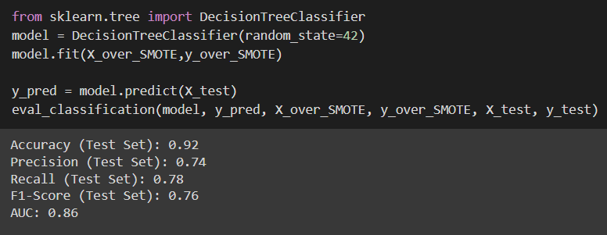
C. Decision Tree
Recall Score sudah baik.
Precision juga sudah baik
Selanjutnya perlu dilakukan lagi Hyperparameter Tuning

Slide 14
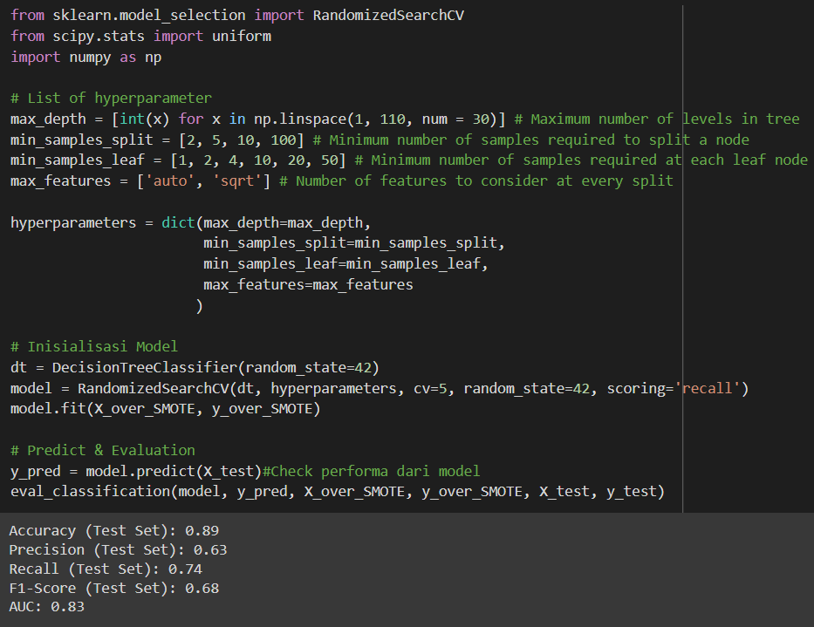
Tune Hyperparameter Randomized Search
Setelah dilakukan Hyperparameter tuning, nilai Recall menurun dari 0.78 menjadi 0.74

Slide 15
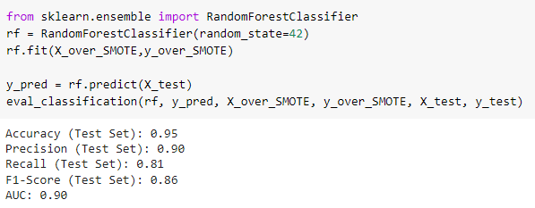
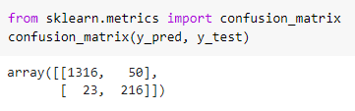
D. Bagging: Random Forest
True positive = 1316 False Positive = 23
False Negative = 50 True Negative = 216
Very Good. Recall score sudah mencapai 0,95. Precision 0,90 dan F1 score 0,86.
Dapat digunakan sebagai Alternatif.

Slide 16
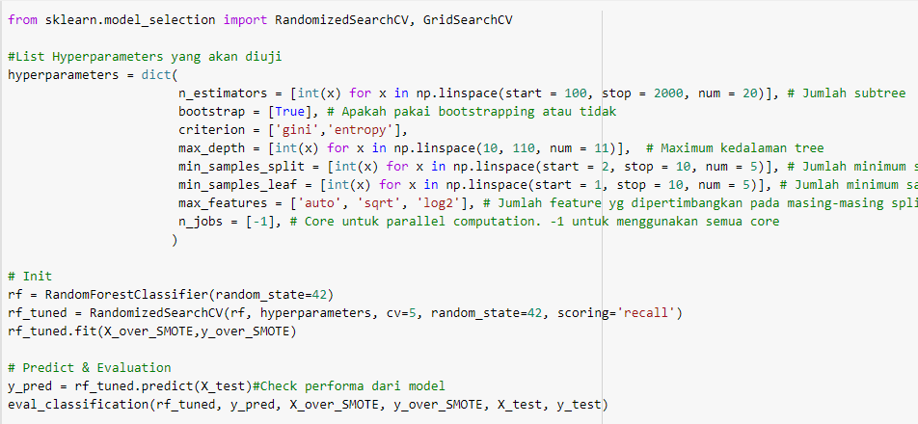
Tune Hyperparameter Randomized Search

Slide 17
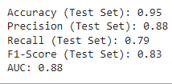
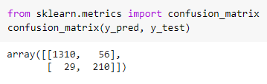
Tune Hyperparameter Randomized Search
True positive = 1310 False Positive = 29
False Negative = 56 True Negative = 210

Slide 18
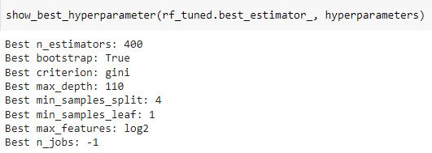
Best Parameters

Slide 19
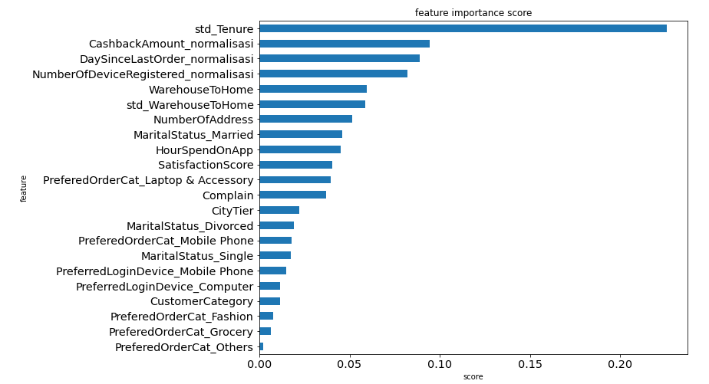
Feature Importance

Slide 20
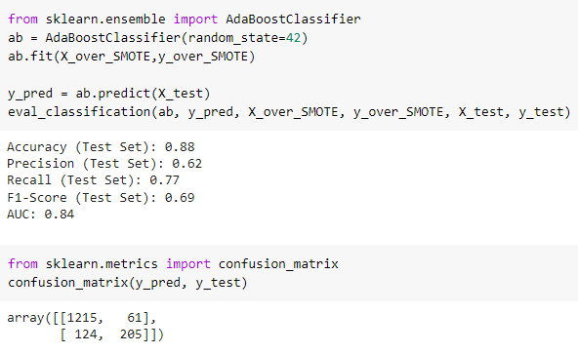
E. Boosting: AdaBoost
True positive = 1215 False Positive = 124
False Negative = 61 True Negative = 205

Slide 21
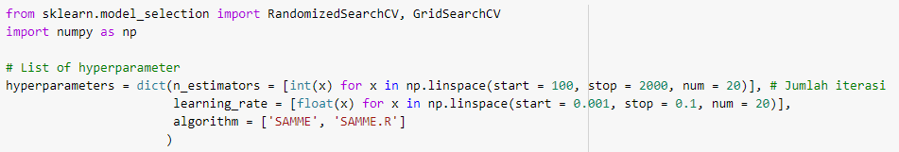
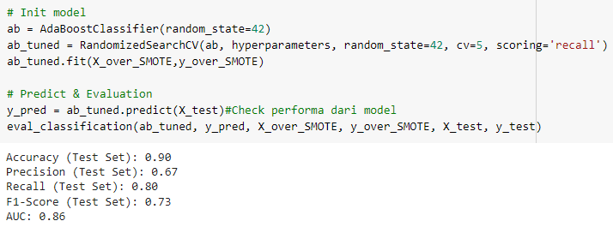
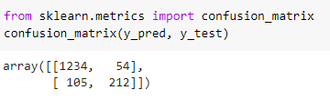
Tune Hyperparameter Adaboost
True positive = 1234 False Positive = 105
False Negative = 54 True Negative = 212

Slide 22
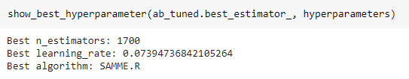
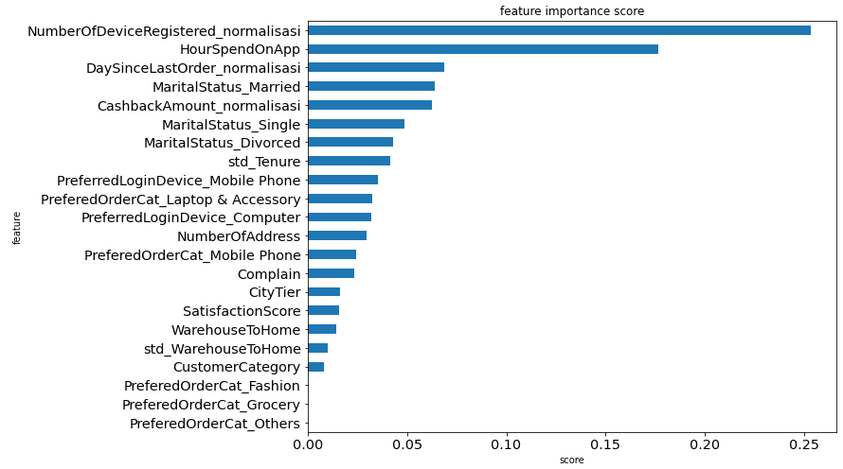
Best Parameters
Feature Importance

Slide 23
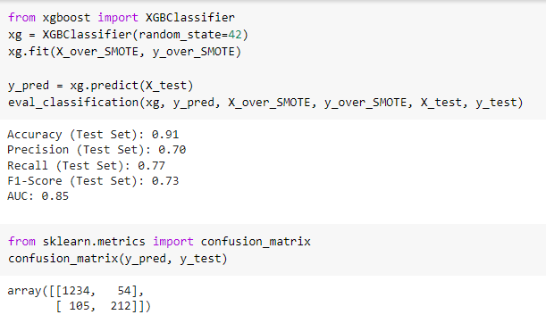
E. Boosting: XGBoost
True positive = 1234 False Positive = 105
False Negative = 54 True Negative = 212

Slide 24
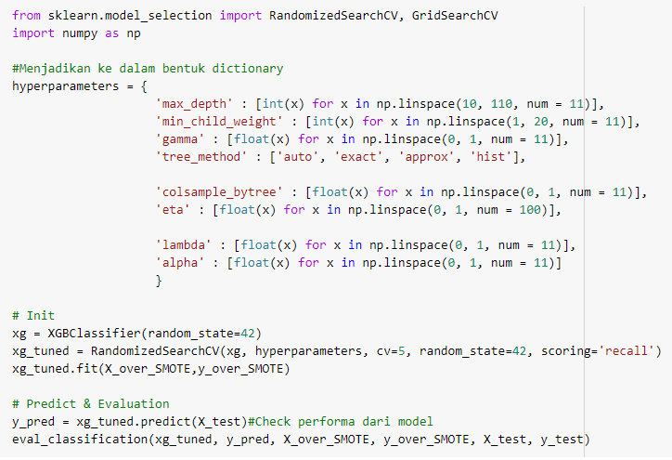
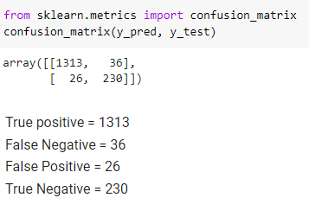
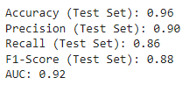
Tune Hyperparameter XGboost

Slide 25
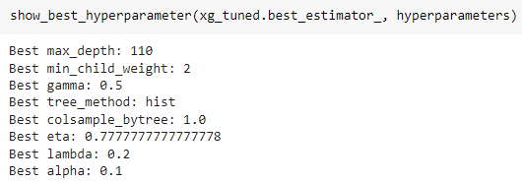
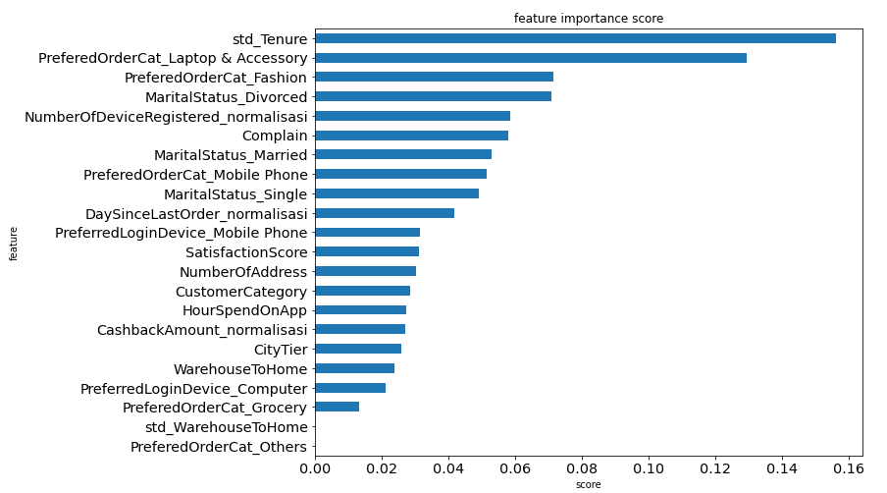
Best Parameters
Feature Importance

Slide 26
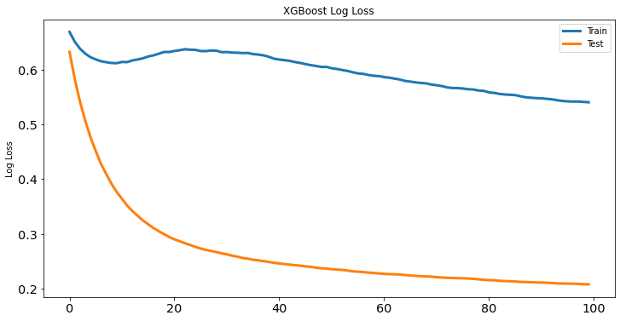
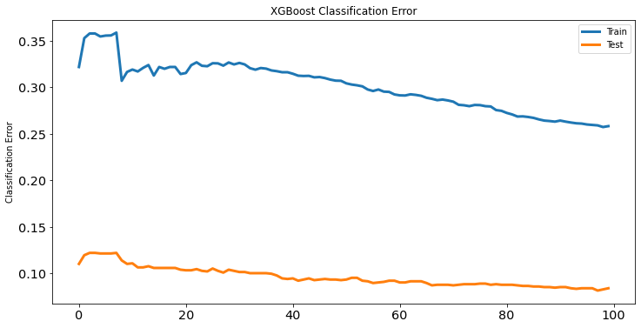
Evaluation From Learning Curve

Slide 27
Kesimpulan Modeling
Nilai matrix setelah dilakukan Hyperparameter Tuning:
Model Evaluation | Accuracy | Precision | Recall | F1-Score | AUC
Logistic Regression | 0.78 | 0.42 | 0.88 | 0.57 | 0.82
K-Nearest Neighbor | 0.88 | 0.58 | 0.90 | 0.71 | 0.89
Decision Tree | 0.89 | 0.63 | 0.74 | 0.68 | 0.83
Random Forest | 0.95 | 0.88 | 0.79 | 0.83 | 0.88
AdaBoost | 0.90 | 0.67 | 0.80 | 0.73 | 0.86
XGBoost. | 0.96 | 0.90 | 0.86 | 0.88 | 0.92
Evaluasi model menggunakan XGBoost cenderung menghasilkan nilai yang tinggi di semua matriks, baik itu Accuracy, Precision, F1-Score, AUC, dan terutama matrix Recall sebagai business matrix utama.

Slide 28
Thank You

